Slide 1
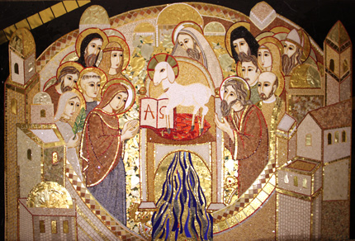
Ἀποκάλυψις
don Manuel Marciello Beltrami

Slide 2
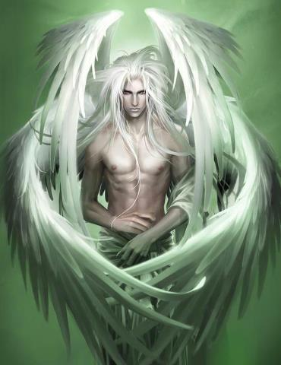
Apocalisse 10, 1-7
«E vidi un altro angelo, possente, discendere dal cielo, avvolto in una nube; l'arcobaleno era sul suo capo e il suo volto era come il sole e le sue gambe come colonne di fuoco. Nella mano teneva un piccolo libro aperto. Avendo posto il piede destro sul mare e il sinistro sulla terra, gridò a gran voce come leone che ruggisce. E quando ebbe gridato, i sette tuoni fecero udire la loro voce.
Dopo che i sette tuoni ebbero fatto udire la loro voce,
io ero pronto a scrivere, quando udii una voce dal cielo
che diceva: "Metti sotto sigillo quello che hanno detto
i sette tuoni e non scriverlo".
Allora l'angelo, che avevo visto con un piede sul mare
e un piede sulla terra, alzò la destra verso il cielo e
giurò per Colui che vive nei secoli dei secoli, che ha
creato cielo, terra, mare e quanto è in essi: "Non vi
sarà più tempo!
Nei giorni in cui il settimo angelo farà udire la sua voce e
suonerà la tromba, allora si compirà il mistero di Dio,
come egli aveva annunciato ai suoi servi, i profeti"».

Slide 3
Apocalisse 10, 1-7
Appare un “Angelo forte”:
  discende dal cielo, ha un arcobaleno sulla testa, il suo volto è come il Sole, è avvolto in una nube e ha un’aureola sul capo (= Gesù Cristo, cfr. Mt 17, 2; At 1, 9; Gv 1, 4)…
  è “forte” (titolo dato, normalmente, solo
  a Dio)
  fa un giuramento nel Nome di Dio, affermando
  che non c’è più tempo: e, quando il Settimo
  Arcangelo suonerà la Settima Tromba, si
  realizzerà il Mistero di Dio
  (= Incarnazione-Passione-Morte-Risurrezione
  di Cristo)
  ha un piccolo libro aperto nella mano: è un
  libro “piccolo” rispetto all’Antico Testamento
  o al libro della storia dell’umanità, ma è un
  libro chiaro, aperto… è il Vangelo!

Slide 4
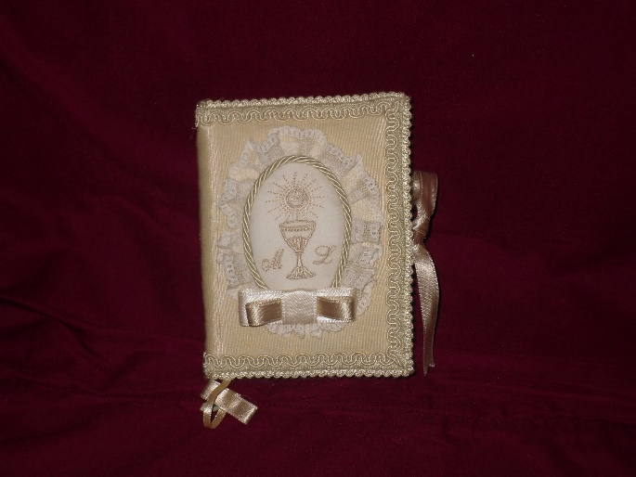
Apocalisse 10, 8-11
«Poi la voce che avevo udito dal cielo mi parlò di nuovo: "Va', prendi il libro aperto dalla mano dell'angelo che sta in piedi sul mare e sulla terra".
Allora mi avvicinai all'angelo e lo pregai di darmi il piccolo libro. Ed egli mi disse: "Prendilo e divoralo; ti riempirà di amarezza le viscere, ma in bocca ti sarà dolce come il miele". Presi quel piccolo libro dalla mano dell'angelo e lo divorai; in bocca lo sentii dolce come il miele, ma come l'ebbi inghiottito ne sentii nelle viscere tutta l'amarezza. Allora mi fu detto: "Devi profetizzare ancora su molti popoli, nazioni, lingue e re"».

Slide 5
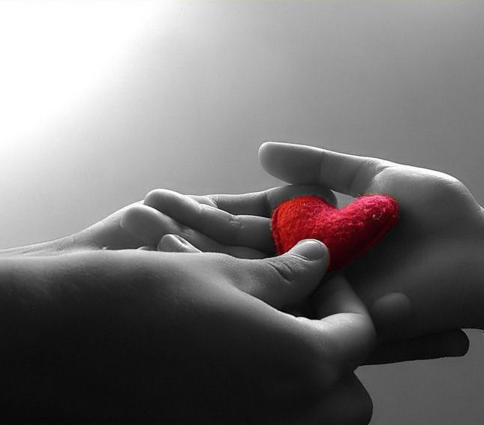
Apocalisse 10, 8-11
È una scena che viene ricalcata su Ez 3, 1-9…
  Giovanni è chiamato a profetizzare il Vangelo: è un “nuovo” profeta (profeta della novità che è Cristo)
  il libro è dolce nella bocca, ma amaro nelle viscere: quando abbracciamo il Vangelo esso è dolce ed entusiasmante, poi quanto ci costa, nella vita, seguirlo!!
  Giovanni conosce il “prezzo” del Vangelo: lui – a causa della Parola di Dio – è in esilio su un’isola sperduta…
  Dio, per mezzo di Gesù, “consegna” il Vangelo
  agli Apostoli… Il Vangelo ormai è stato dato
  alla Chiesa e all’umanità, il Mistero di Dio
  viene svelato in tutta la sua potenza!!

